Slide 1
Straumann® Osteotome

Slide 2
Ostetome für die Knochenkondensation
4 gerade
4 abgewinkelt

Slide 3
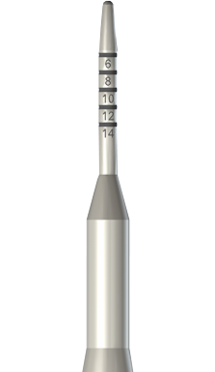
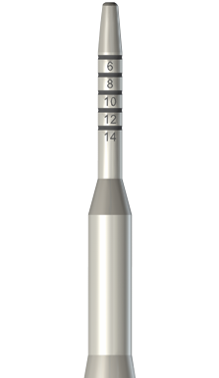
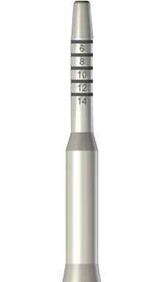
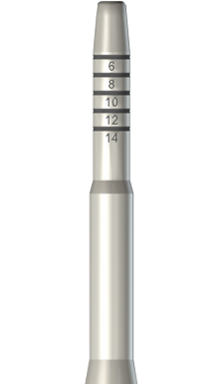
Ostetome für die Knochenkondensation
Konusform
2,2 mm 2,8 mm 3,5 mm 4,2 mm

Slide 4
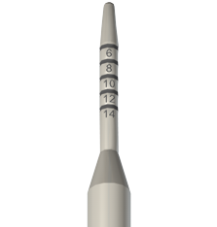
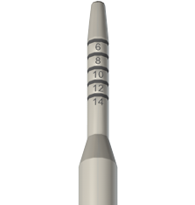
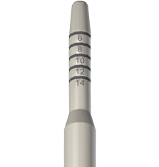
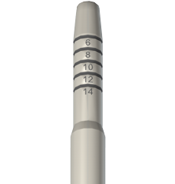
Ostetome für die Knochenkondensation

Slide 5
Osteotome für die partielle Sinusbodenelevetion
3 gerade
3 abgewinkelt

Slide 6
Osteotome für die partielle Sinusbodenelevetion
Zylinderform
2,8 mm 3,5 mm 4,2 mm

Slide 7
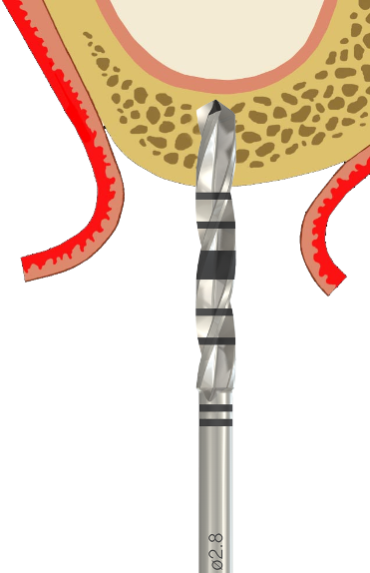
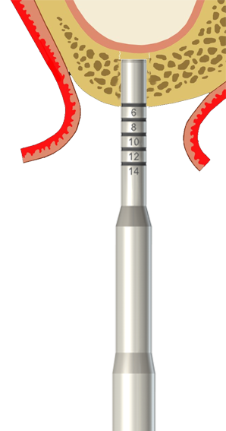
Osteotome für die partielle Sinusbodenelevetion

Slide 8
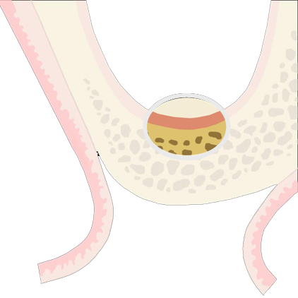
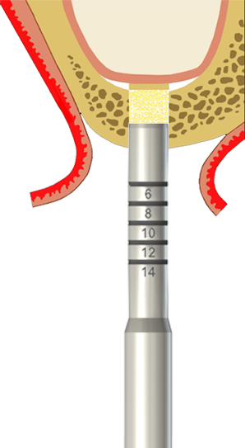
Osteotome für die partielle Sinusbodenelevetion

Slide 9
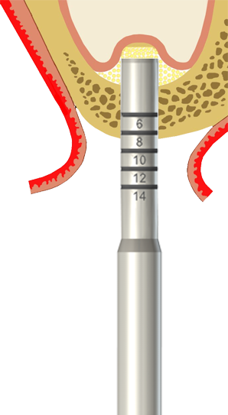
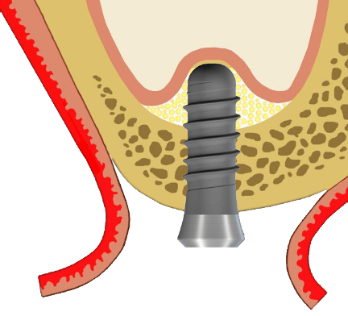
Osteotome für die partielle Sinusbodenelevetion

Slide 10
Straumann GmbH
Heinrich-von-Stephan Straße 21
DE- 79100 Freiburg
Tel.: 0761/ 45010
Fax: 0761/ 4501 149
www.straumann.de

